Slide 1
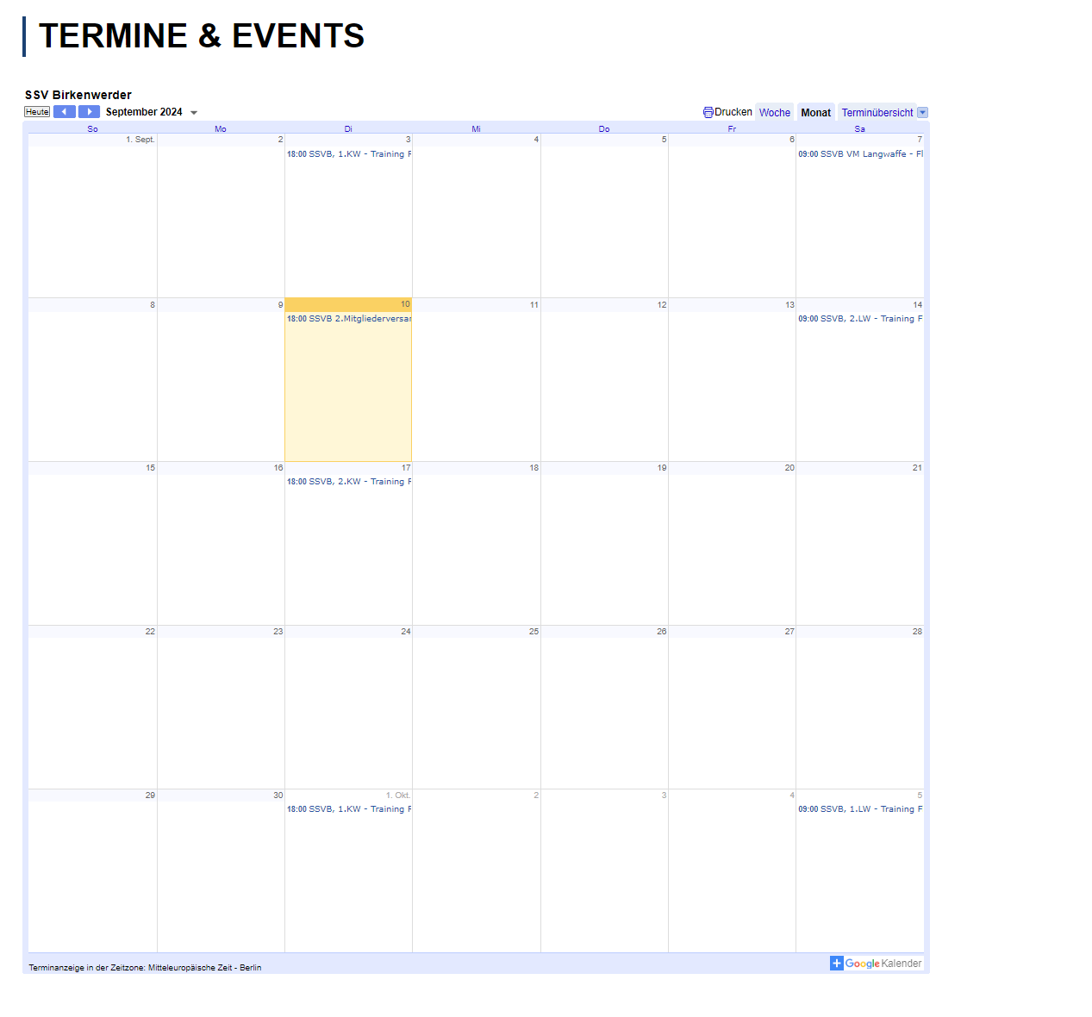
Hinzufügen des Vereinskalenders des SSV Birkenwerder
Einloggen auf der Vereins Website
Unter Mitglieder Vereinskalender öffnen
-> hier klicken

Slide 2
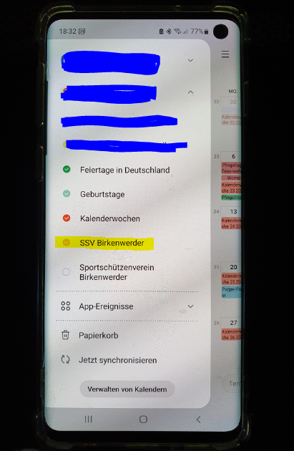
Hinzufügen des Vereinskalenders des SSV Birkenwerder
4. Meldet euch mit eurem Google Account an
5. Schauen ob bei weitere Kalender
der vom SSV Birkenwerder angehakt ist
6. Im Handy in eurer Kalender APP unter
Einstellungen unter eurer Google E-Mail
den SSV Birkenwerder Kalender anhaken
und synchronisieren.
Dann solltet Ihr die Vereinstermine in
Eurem Kalender sehen!

